Slide 1
Zusammengesetzte Flächen
Umfang
Flächeninhalt

Slide 2








Umfang
Startpunkt
WICHTIG!
Die Fläche darf nicht zerlegt werden!
d
a
a
$$u_{ges}=$$
$$a$$
$$+ b$$
$$+ c$$
$$+ c$$
$$+ b$$
$$+ a$$
$$+ d$$
$$u_{ges}=2∙a+2∙b+2∙c+d$$
b
b
Der Umfang einer zusammengesetzten Fläche ergibt sich aus der Länge des Streckenzuges vom Startpunkt aus, um die Fläche herum, bis zum Startpunkt zurück.
c
c

Slide 3
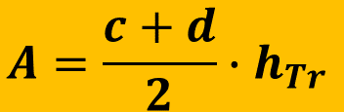
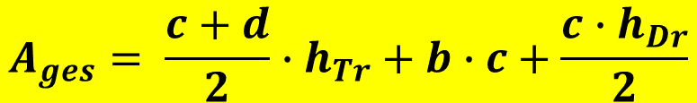
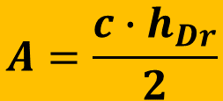

d
Flächeninhalt
a
a
$$A=\frac{c+d}{2}∙h_{Tr}$$
h
c
c
Der Flächeninhalt lässt sich leicht ermitteln, wenn die zusammengesetzte Fläche geschickt in bekannte Grundflächen zerteilt wird.
b
$$A=b∙c$$
c
h
$$A=\frac{c∙h_{Dr}}{2}$$
c
c
$$A_{ges}= \frac{c+d}{2}∙h_{Tr}+b∙c+\frac{c∙h_{Dr}}{2}$$

Slide 4
Zusammenfassung
ZUSAMMENGESETZTE FLÄCHE
Umfang
Flächeninhalt
Länge des Streckenzuges um zusammen-gesetzte Fläche herum
Summe der einzelnen Flächeninhalte nach Zerteilung

